Slide 1
Desarrollo infantil y Autismo
Consecuencias y Efectos
Sept. 2012

Slide 2
INTRODUCCIÓN
Quisiera dedicar mi charla a los padres de familia.
El autismo no es una enfermedad es otra manera de ser con
orígenes múltiples :
Factores obstétricos ;
Genéticos (mutaciones) ;
Neurobiológicos y estructurales ;
Factores ambientales ;
__________________________________________
Estamos en progreso, acabamos de descubrir los principios que crean las conexiones entre las neuronas.
(En el periódico del 19 de Septiembre).

Slide 3
PLAN
I – Desarrollo infantil y autismo
El Feto ;
Nacimiento y perdida del cordón umbilical ;
El ser uno con la madre ;
Nacimiento del Yo ;
Iniciación de las pulsiones :
- La Voz ;
- La Mirada.
II - Consecuencias y efectos
- Fenómenos corporales y Estereotipias ;
- Testimonio de un autista de alto funcionamiento.

Slide 4
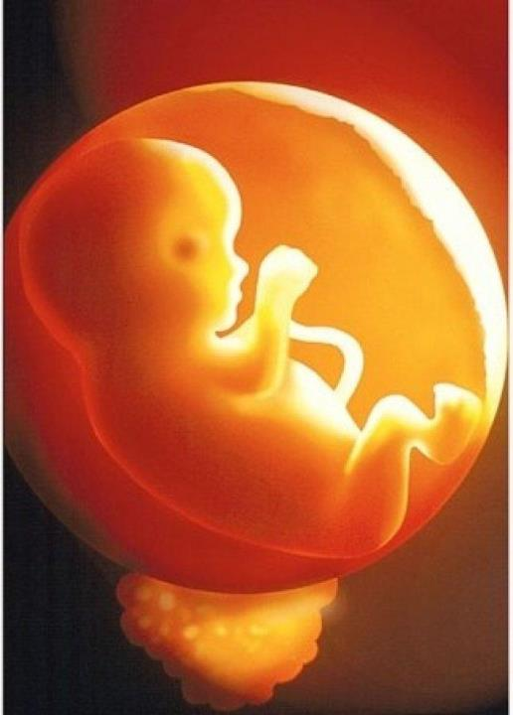
I) El feto
Antes de nacer, dentro de su madre, el feto se siente uno con ella. Esta protegido, alimentado.
El feto entiende las voces.
Un estudio reciente ha demostrado que el bebe recién nacido reacciona más al idioma que ha entendido cuando era feto.
Se identifica como trastorno de autismo cuando el feto no reacciona a la voz de su mamá.

Slide 5
2 ) El nacimiento y primeras perdidas
Con el corte del cordón umbilical, la perdida de la placenta, el grito a la vida puede ser interpretado como una renuncia a un paraíso.
Sin el cordón que le resuelve sus necesidades básicas, el bebe debe ser alimentado, limpiado, y establecer un vínculo con el exterior. Este vínculo obedecería a un acto instintivo la “Impronta”.
La impronta es como un señal que reciben las células para actuar durante un período crítico temprano del desarrollo postnatal (en algunas especies dura tan solo unas horas).
El organismo pide una respuesta para decidir que gen activar o inhibir.

Slide 6
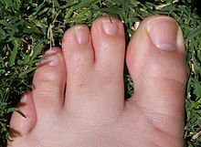
A los 6 meses del feto, con impulsión de testosterona se produce una migración que consiste en eliminar neuronas. Por la falta de eliminación neuronal que se llama “apoptosis” hay más (núcleos) neuronales (+ 60 % de células) y son más pequeñas. Las conexiones pletóricas afectan la calidad de la comunicación.

Slide 7
3) Estado de la Naturaleza
De hecho, el bebe es como una burbuja, sin sentido del yo y tampoco de su cuerpo.
El niño se habrá de separar de su madre.
Separación = Pérdida
La toma de conciencia del hecho de la otredad,
crea una ansiedad.
El bebe demanda ser llenado por el otro, para regresar al sentido de unidad original.
Pero entre 6 y 18 meses no puede decir lo que quiere.

Slide 8
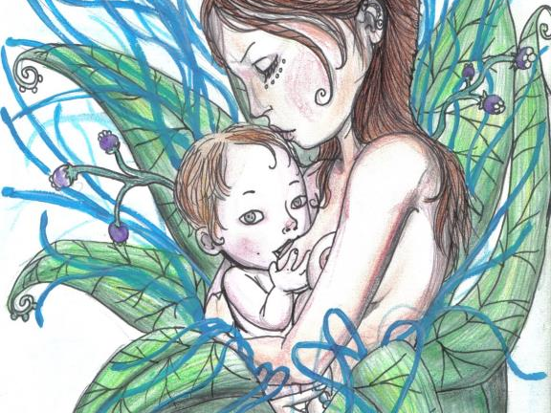
El bebe como parte de su madre
Durante los primeros meses de vida, el bebe no es capaz de diferenciar su cuerpo del de la madre. El pezón que le amamanta, los brazos que le sostienen hacen que esta aparezca como formando parte de sí mismo.

Slide 9
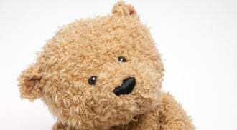
Al mismo tiempo el bebe se apropia de un “peluche” que nunca quiere perder. Este peluche, llamado “objeto transicional” tiene función de compensar la perdida de ser uno con la madre. (No se nota para el bebe autista) Al mismo tiempo el bebe se apropia de un “Peluche” que nunca quiere perder. Este peluche u “objeto transicional” tiene función de compensar su perdida. (No se nota objeto transicional para el bebe autista)

Slide 10
4) El Fort – da freudiano
Sobre la idea de pérdida, Freud observo su sobrino, de 18 meses de edad, jugando un juego con un carrete atado con hilo.
El niño arroja lejos el carrete, y dice "Fort", que en alemán significa "Se fue".
Tira del hilo y acerca el carrete, dice "Da", que significa "Aquí".
Freud dice que este juego era para el niño, una forma de manejarse con la ansiedad de la ausencia de su madre.
Cuando lanzaba el carrete y decía "Fort", repetía la experiencia de pérdida de algo querido ; cuando lo retomaba y decía "Da", obtenía placer por su restauración.

Slide 11
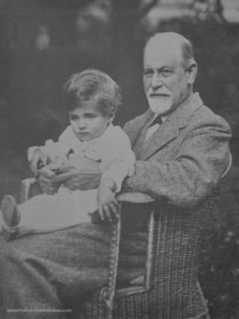
Freud y su nieto Ernst
El bebe del “Fort-Da”

Slide 12
El Acceso al “Simbólico”
El juego “fort/da”, trata sobre la entrada del niño en lo “Simbólico”, en la estructura del lenguaje en sí mismo,
el lenguaje es siempre acerca de pérdida o ausencia ; sólo se necesitan palabras cuando lo que quiere se ha ido.
Si el mundo fuera totalmente completo, sin ausencia, entonces no necesitaría el lenguaje.
El niño autista (tipo Kanner) no produce este juego de presencia-ausencia, por eso no entra en lo “simbólico”, tampoco no habla.

Slide 13
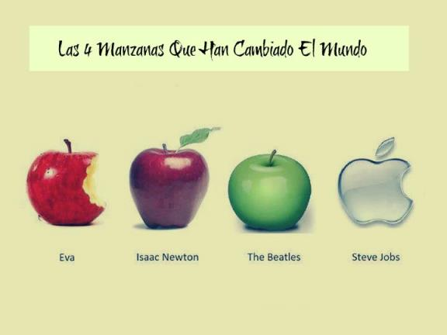
Ejemplo del “simbólico”
Para un autista una manzana es una manzana, nada más no existe la metáfora, tampoco la metonimia.

Slide 14
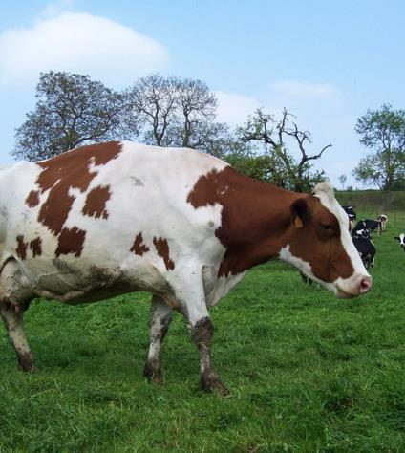

El pensamiento visual del autista : para “Temple Grandin”, una vaca sola es una vaca. Una vaca dentro de una manada de vacas no es una vaca.

Slide 15
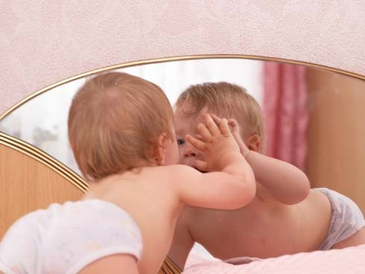
Etapa del Espejo – El Yo
Constituye la primera identificación del niño, donde se ve como unidad, y separado del cuerpo de la madre.

Slide 16
El bebe no tiene un sentido de su cuerpo como uno completo, la parte que esté en su ángulo de visión está ahí, hasta que el bebé deje de verlo.
Puede ver su propia mano, pero no tiene el concepto de que la mano le pertenezca.
En la etapa del espejo el bebe se mueve de un "cuerpo fragmentado" a una "visión de su totalidad", como uno completo.

Slide 17
El ser Hablando con la Unificación del Cuerpo
El límite que separa a uno del otro, solo aparece cuando hay un yo simbolizado que conoce las fronteras de su cuerpo y que sabe que el ojo que mira le pertenece, por lo que se crea un corte y una separación entre lo que es mío y lo que es del otro.
Si el autista habla el Otro desaparece, en cambio.
Para el autista, todo es él, y nada deja de serlo.
“Dona Williams” Autista-Escritora dice : “estaba o un brazo o una mano, o una pierna” y se veía como un desecho en el espejo.
Para los autistas profundos era como si el espejo estuviera roto.
Quiebran a veces los espejos que reaniman la angustia del cuerpo fragmentado.

Slide 18
5) Pulsiones o Instintos de vida
Freud observó que el bebe prueba una primera experiencia de satisfacción que luego va a buscar. Es la experiencia de primera necesidad y sentidos corporales : el hambre y ser satisfecho.
Con esa primera excitación de tensión pulsional el bebe va a conocer el placer y la falta, generando el deseo y la solicitud de amor.
De esa manera se involucran las pulsiones :
Oral que corresponde a una demanda ;
Anal es repuesta a una demanda ;
Escópica (Mirar y ser mirado : el mismo deseo) ;
Invocante o de la voz.
El Autismo se podría definir como desorden pulsional.

Slide 19
El autista y la retención de su VOZ
Si la audición es un sentido que se forma orgánicamente entre el cuarto y el quinto mes del feto, la instalación de la voz como función psíquica depende de eventos intricados y necesitan una aceptación por la alienación al campo del lenguaje.
A 2 meses : vocalización o arrullo el bebe dice ooo 0 aaa cuando tiene estado de saciedad – (seria la primera aceptación de la perdida) ;
De 4 a 6 meses parloteo o balbuceo ;
- igual en todo el mundo (falta para los autistas)
La voz no se asimila se incorpora.
La voz participa en la separación de la madre y del bebe, delimita los bordes del cuerpo y sirve en un circuito pulsional a llamar, ser llamado, solicitar ser llamado.
Para los autistas la voz no funciona.

Slide 20
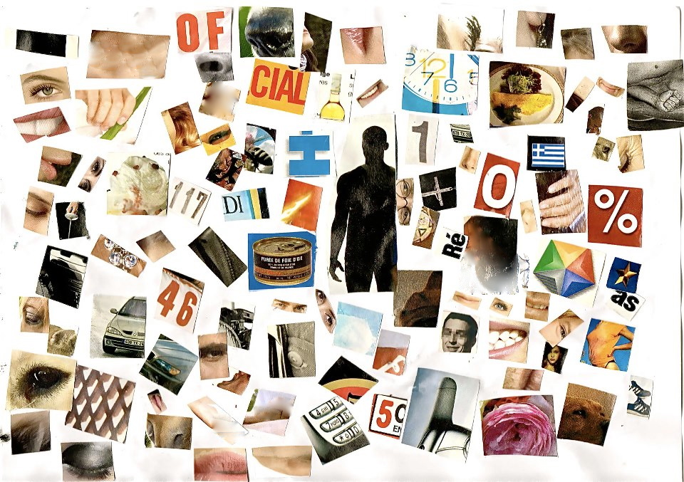
El rompecabezas del autista corresponde a su modo de percepción del mundo
La percepción del autista se va focalizar sobre el brillo, los colores, las formas, objetos, números, letras, siluetas, bocas, nariz, ojos o cualquier parte del cuerpo.

Slide 21
Mirada y visión no son lo mismo
Si la visión es orgánica, la mirada es una función psíquica ;
La mirada perdida y ausente, típica en el autista, se explicaría por que no sabe que los ojos que miran, le pertenecen ; por lo que no se crea un corte y una separación entre lo que es mío y lo que es del otro.
El encuentro de la mirada del otro : puede ser vivida como un miedo de caer atrás de los ojos, los cuales aparecen “ojos como picos”.

Slide 22
II – CONSECUENCIAS Y EFECTOS FENOMENOS ALREDEDOR DEL CUERPO Y ESTEREOTIPIAS
Movimientos rítmicos como los ritmos cardiacos y respiratorios vividos en el útero.
Búsqueda de dolor o de fuertes sensaciones como una manera de restaurar sentidos perdidos.
Comer objetos duros, paredes, por ausencia de percepción del contorno de la boca (recuerdo que el primer sentido es con el seno)
Llenarse demasiado por la angustia del vacío interno.
Necesidad de pegarse, agarrarse al otro, poner la mano o el brazo como sustitución a su propio cuerpo ;
Compulsiones para abrir o cerrar las puertas o las ventanas, para verificar que los orificios de su propio cuerpo pueden ser abiertos o cerrados.
Sensación de caída y de volver serse liquido, miedo de desaparecer en el inodoro etc…
El niño se desplomo como trapo.

Slide 23
Palabras de Autista
Gritar, morderse, tocarse sobre las paredes, son actos que se pueden disminuir, pero no evitar.
Un autista puede parecer violento, pero no significa que tiene violencia, es su cuerpo que expresa comportamientos que los demás califican de violencia. Eso puede ser canalizado pero no se puede realmente suprimir.
Necesita tener un lugar para que se exprese esa violencia.
Nuestro cerebro esta siempre en alerta, no hay pausas, no podemos tratar varios temas al mismo tiempo. Luego estamos demasiado cansados y tenemos invasión de estereotipias.
“Tengo un tiempo de 3 horas sin estereotipias. Luego debo retirarme.
Mi cuarto tiene cojines, cortinas sobre las paredes, para no herirme”.
Las estereotipias tienen un efecto tranquilizador o calmante.

Slide 24
Los autistas no quieren necesariamente ser como los demás, no les importa.
Vuestro mundo es una abstracción para nosotros.
La Educación es un problema para el autista.
Tenemos la sensación de ser doble.
Tengo sentido de dos estados emocionales.
A veces no se si estoy bravo o alegre.
Parece que existen mas de dos !
Entre autistas no tenemos problemas de comunicación, nuestro funcionamiento es lo mismo. Los momentos los mas cercanos entre autistas, no es compartir información, hay intimidad cuando nos quedamos dos en silencio, cada uno balanceandose.
A los autistas les gusta estar entre ellos.
Hay mas sufrimiento de parte de los padres, que de los autistas.

Slide 25
Así, el niño autista se caracterizaría por su incapacidad para asumir que el objeto pueda existir fuera de su emplazamiento habitual. De ahí su insistencia en mantener inmutable su medio para poder defenderse de un mundo cuyos objetos cambian constantemente.
Como dice J.Cl Malleval – Psicoanalista y autor de libros sobre el autismo : “La posición autística esta entre la incorporación del simbólico, el encuentro con el lenguaje y la simbolización primordial la cual está como suspendida.”
El autismo no es una enfermedad, es una posición subjetiva (otra manera de ser).

Slide 26
El autismo es un desafío para nuestra sociedad, pero tenemos con los autistas una oportunidad de superarnos.
Por otra parte hay grandes esperanzas, por ejemplo con las investigaciones del Profesor Luc Montagner :
Premio Nobel de Medicina ;
El hombre que ha descubierto el virus del HIV.
Por ahora logra producir un nuevo antibiótico y siguiendo una vacuna para matar malas bacterias parásitas del intestino, las cuales serian conectadas directamente con las neuronas del cerebro y causas de autismo.
Panamá tiene conexión con esa investigación de importancia mundial. Mi colega y amiga la Dra Carole Pampoulie les va a informar sobre eso y le dejo la palabra.

Slide 27
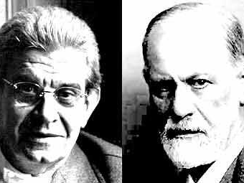
Sigmund FREUD (1856-1939)
Jacques LACAN (1901-1981)

